Slide 1

TRABAJO DE TITULACIÓN PREVIO A LA OBTENCIÓN DEL TÍTULO DE INGENIERA COMERCIAL
TEMA: “Análisis de la Gestión Administrativa y Financiera de las Pymes ubicadas en el sector sur del Distrito Metropolitano de Quito, y su impacto en el Desarrollo Económico y Social de la Población. Períodos 2012, 2013 y 2014.”
AUTOR: BAQUERO VÁSQUEZ VIVIANA
DIRECTOR: ING. CARRILLO ÁLVARO P., MBA

Slide 2
TITULO
“Análisis de la Gestión Administrativa y Financiera de las Pymes ubicadas en el sector sur del Distrito Metropolitano de Quito, y su impacto en el Desarrollo Económico y Social de la Población. Períodos 2012, 2013 y 2014.”

Slide 3
DESCRIPCIÓN DEL PROYECTO
El proyecto de investigación se desarrollará en el Sector Sur del DMQ, con el fin de obtener información primaria y secundaria sobre la estructura administrativa y financiera en los períodos seleccionados. Mediante la aplicación de una encuesta personal a los mandos medios y altos de la PYMES.
          Gestión Administrativa
            Dirección
            Organización
            Control de gestión administrativa
          Información Contable y Financiera:
            Ventas
            Gastos
            Activos
            Pasivos
            Políticas Financieras
Con esta información se estructuran los datos consolidados promedio, data que permite evaluar el sector y comparar con indicadores sociales y económicos que ayuden a determinar el impacto que ha generado.

Slide 4


PLANTEAMIENTO DEL PROBLEMA
Las empresas PYMES y las microempresas constituyen, sin duda, la principal fuerza productiva del Ecuador, constituyen la mayoría dentro del tejido empresarial.
Según Superintendencia de Compañías.
Las Pymes registran un 36%, mientras que las Microempresas representan el 60%.
Según el INEC.
De acuerdo al Censo realizado en el año 2010, los establecimientos económicos llegan casi a medio millón, de los cuales el 95% corresponde a microempresas y el 4,3% a Pymes, según la definición que toma en cuenta el número de trabajadores.

Slide 5
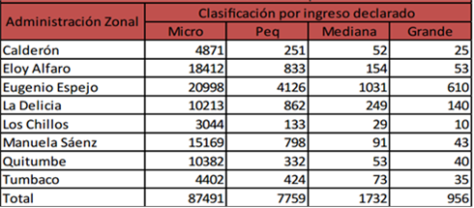
PLANTEAMIENTO DEL PROBLEMA
En el Distrito Metropolitano de Quito se registraron 9.491 PYMES de las cuales 1.372 corresponden a las empresas medianas y pequeñas que se ubican en el Sector Sur de Quito (Eloy Alfaro y Quitumbe) y representan el 14,75% del total de PYMES.
Número de PYMES DMQ

Slide 6

PLANTEAMIENTO DEL PROBLEMA
Año 2012:
Empresas y país han vivido una bonanza petrolera y madurez que logró la dolarización, mayor poder adquisitivo que genera un incremento en la actividad comercial.
Año 2013:
Problemas empresariales debido al impacto que generaron las políticas fiscales adoptadas por el gobierno, como lo es el incremento del impuesto a la salida de capitales.

Slide 7
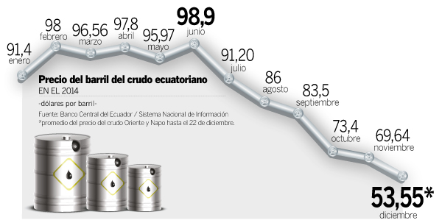
PLANTEAMIENTO DEL PROBLEMA
Año 2014:
Desde el año 2014 tanto las salvaguardias como hasta la caída de precios del petróleo a nivel internacional, la apreciación del dólar y el excesivo gasto público mantienen en alta incertidumbre al sector empresarial del Ecuador, lo que ha provocado un estancamiento en la inversión privada, la limitación de fuentes de trabajo, el alza de los precios de productos y producción, y una alta desconfianza en las políticas del gobierno.
El crudo ecuatoriano se cotizó en 98,14 dólares en 2012 y 95,63 dólares en 2013, según Banco Central del Ecuador.

Slide 8
PLANTEAMIENTO DEL PROBLEMA
Razones más que suficientes que hace imprescindible conocer la estructura administrativa y financiera de las PYMES y su tendencia hacia el futuro, con la finalidad de evaluar los impactos pasados, presentes y futuros que pueden causar en la economía.
La PYME contribuye en la generación de empleo nacional, pues de cada 4 puestos de trabajo que existen en el país 3 son generados por aquellas empresas categorizadas como micro, pequeña o medianas empresas.
Según Araque,2012. Observatorio de la Pyme, Universidad Simón Bolívar:
70% servicios
22% actividad comercial
actividades manufactureras.
La situación actual de la Pyme se resume en:
Escaso nivel tecnológico, baja calidad de producción, ausencia de normas y altos costos, falta de crédito, con altos costos y difícil acceso, mano de obra sin calificación. Producción orientada al mercado interno, baja penetración al mercado internacional

Slide 9
FORMULACIÓN DEL PROBLEMA
De qué manera impactan la gestión administrativa y financiera de las PYMES en el desarrollo económico y social de la población del sur del DMQ?
OBJETIVO GENERAL
Evaluar el impacto de la gestión administrativa y financiera de las PYMES, en el desarrollo económico y social de la población del sur del DMQ, durante los períodos 2012, 2013 y 2014.
OBJETIVOS ESPECÍFICOS
Analizar el problema de la investigación con la finalidad de establecer los resultados esperados al finalizar el proyecto.
Desarrollar el marco teórico para sustentar técnica y científicamente la realización del proyecto de investigación.
Elaborar el marco metodológico para definir las técnicas de levantamiento de información y plan muestral de investigación de mercados.
Establecer resultados de la investigación de mercados para demostrar la hipótesis del proyecto.
Formular la propuesta de la investigación para realizar el análisis estructural de la gestión administrativa y financiera de las PYMES y evaluar el impacto en el desarrollo económico y social de la población objeto del estudio.
Desarrollar las respectivas conclusiones y recomendaciones.

Slide 10

PLAN MUESTRAL
Población:
En el DMQ se registraron 9.491 PYMES de las cuales 1.372 corresponden a las PYMES que se ubican en el sector Sur de la ciudad y representan el 14,45%.
Error muestral: 5%
Nivel de confianza: 95%, eso significa que z=1,96
Probabilidad de ocurrencia: 84,21%
Probabilidad de no ocurrencia: 15,79%
Tamaño de la muestra: 178

Slide 11
ANALISIS Y DISCUSIÓN DE RESULTADOS

Slide 12
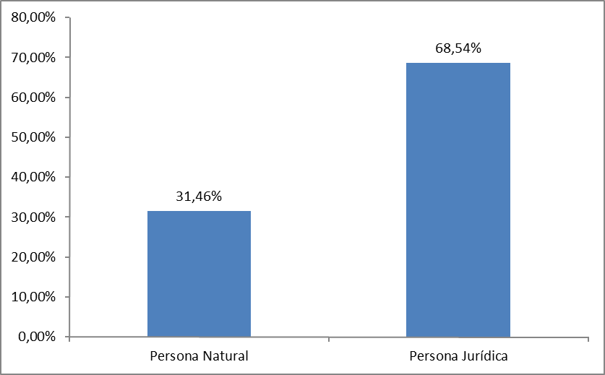
Tipo de Empresa
 | Frecuencia | Porcentaje
Persona Natural | 56 | 31,46%
Persona Jurídica | 122 | 68,54%
Total | 178 | 100,00%
Fuente: Encuestas

Slide 13
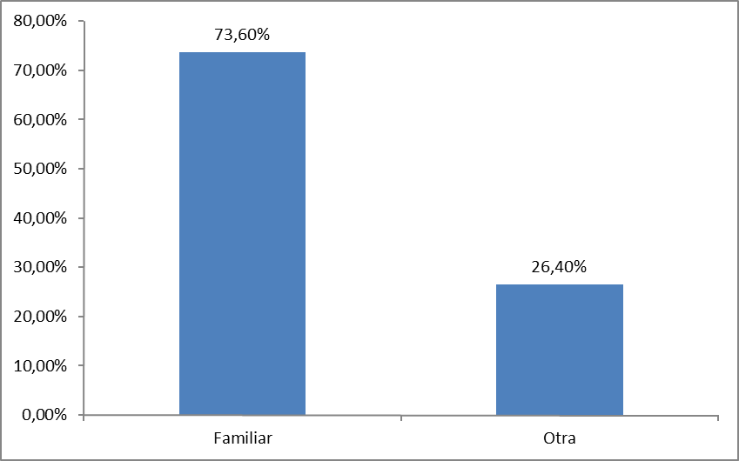
Tipo de Administración
 | Frecuencia | Porcentaje
Familiar | 131 | 73,60%
Otra | 47 | 26,40%
 | 178 | 100,00%
Fuente: Encuestas

Slide 14
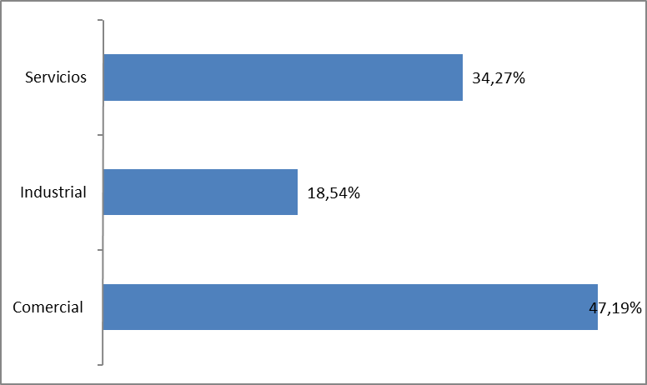
Actividad de la Empresa
 | Frecuencia | Porcentaje
Comercial | 84 | 47,19%
Industrial | 33 | 18,54%
Servicios | 61 | 34,27%
 | 178 | 100,00%
Fuente: Encuestas

Slide 15
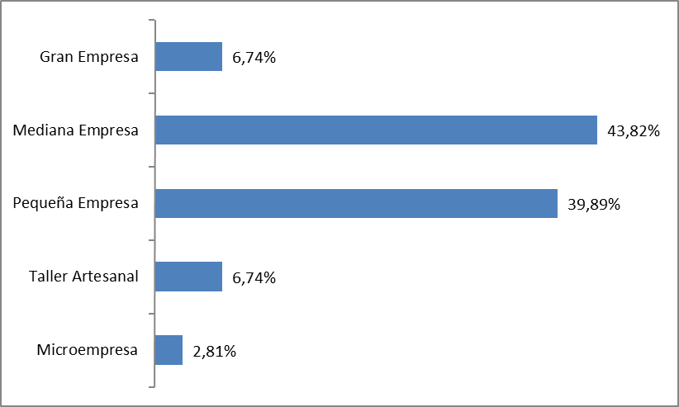
Personal
 | Frecuencia | Porcentaje
De 1 a 10 | 5 | 2,81% | Microempresa
De 11 a 20 | 12 | 6,74% | Taller Artesanal
De 21 a 50 | 71 | 39,89% | Pequeña Empresa
De 50 a 100 | 78 | 43,82% | Mediana Empresa
Más de 100 | 12 | 6,74% | Gran Empresa
Total | 178 | 100,00%
Fuente: Encuestas

Slide 16
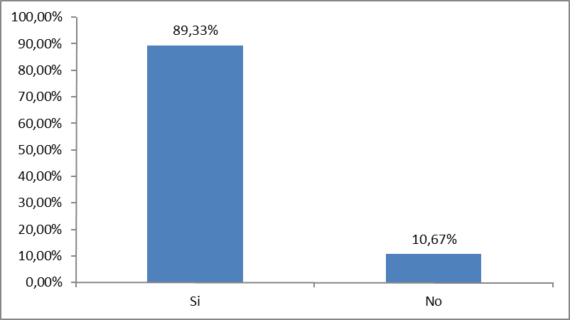
Elabora Estados Financieros
 | Frecuencia | Porcentaje
Si | 159 | 89,33%
No | 19 | 10,67%
Total | 178 | 100,00%
Fuente: Encuestas

Slide 17
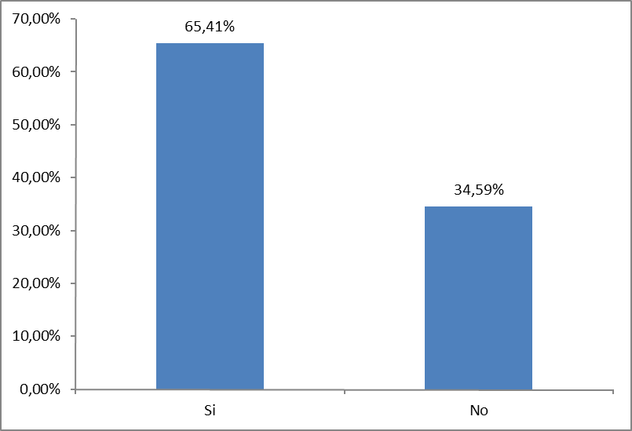
Realiza Análisis Financieros
 | Frecuencia | Porcentaje
Si | 104 | 65,41%
No | 55 | 34,59%
Total | 159 | 100,00%
Fuente: Encuestas

Slide 18
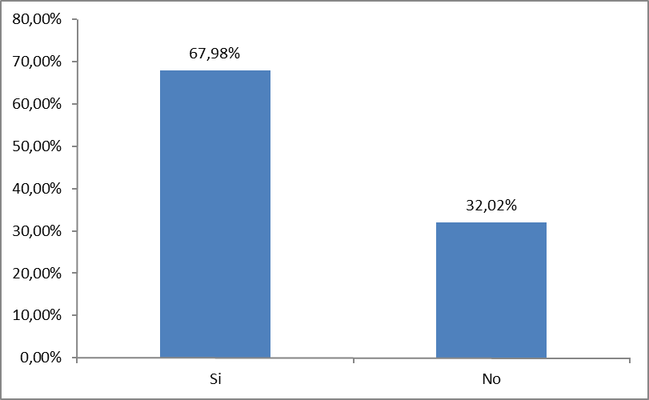
Establece Objetivos Financieros
 | Frecuencia | Porcentaje
Si | 121 | 67,98%
No | 57 | 32,02%
Total | 178 | 100,00%
Fuente: Encuestas

Slide 19
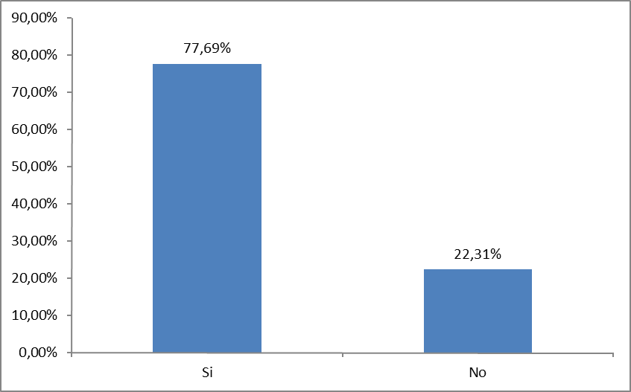
Evalúa el nivel de rentabilidad que tiene su negocio
 | Frecuencia | Porcentaje
Si | 94 | 77,69%
No | 27 | 22,31%
Total | 121 | 100,00%
Fuente: Encuestas

Slide 20
Evalúa el nivel de liquidez que tiene su negocio
 | Frecuencia | Porcentaje
Si | 94 | 77,69%
No | 27 | 22,31%
Total | 121 | 100,00%
Fuente: Encuestas

Slide 21
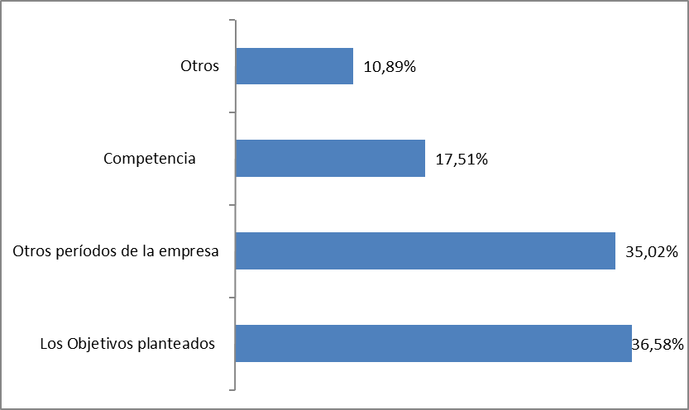
El rendimiento que tiene su negocio lo compara con:
 | Porcentaje
Los Objetivos planteados | 36,58%
Otros períodos de la empresa | 35,02%
Competencia | 17,51%
Otros | 10,89%
Total | 100,00%
Fuente: Encuestas

Slide 22
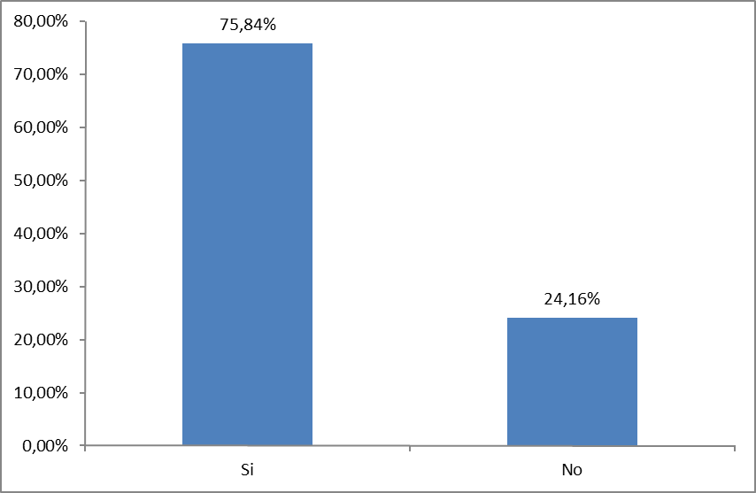
Existe un departamento o una unidad de Contabilidad y/o Finanzas
en su negocio?
 | Frecuencia | Porcentaje
Si | 135 | 75,84%
No | 43 | 24,16%
Total | 178 | 100,00%
Fuente: Encuestas

Slide 23
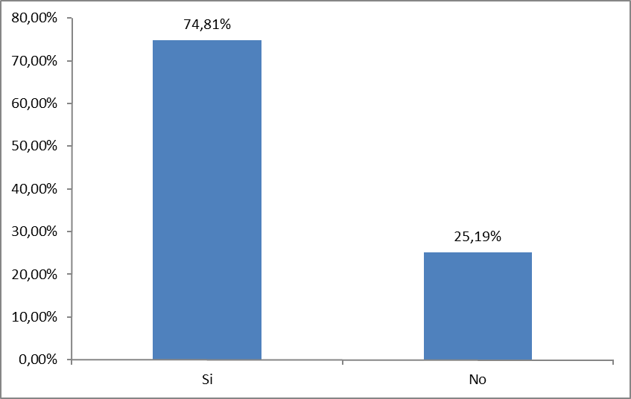
Existe un Manual de Funciones para el personal de contabilidad y
finanzas?
 | Frecuencia | Porcentaje
Si | 101 | 74,81%
No | 34 | 25,19%
Total | 135 | 100,00%
Fuente: Encuestas

Slide 24
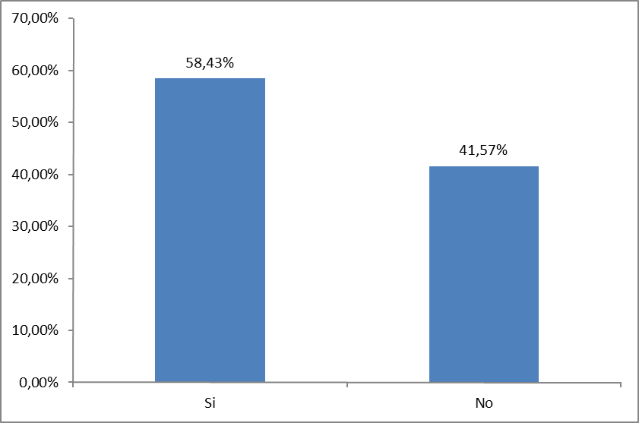
Realiza Auditoría como instrumento de control en su negocio?
 | Frecuencia | Porcentaje
Si | 104 | 58,43%
No | 74 | 41,57%
Total | 178 | 100,00%
Fuente: Encuestas

Slide 25
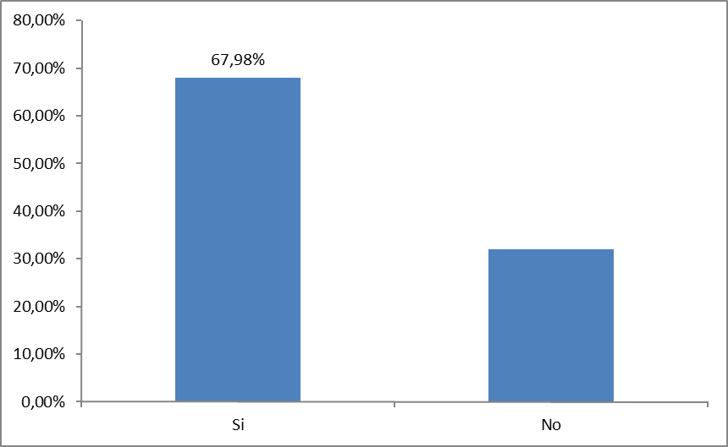
Cuenta la empresa con un Plan Estratégico?
 | Frecuencia | Porcentaje
Si | 121 | 67,98%
No | 57 | 32,02%
Total | 178 | 100,00%
Fuente: Encuestas

Slide 26
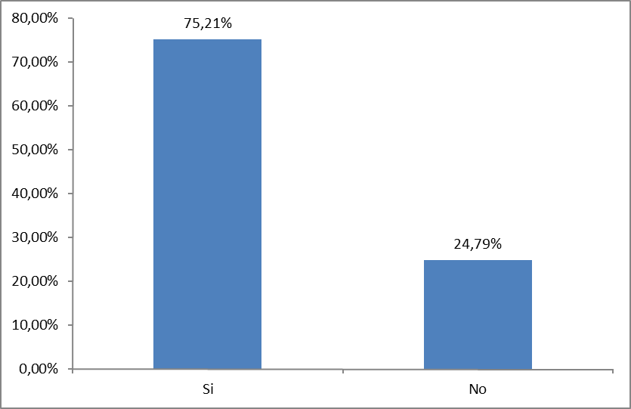
Se evalúa el Plan Estratégico?
 | Frecuencia | Porcentaje
Si | 91 | 75,21%
No | 30 | 24,79%
Total | 121 | 100,00%
Fuente: Encuestas

Slide 27
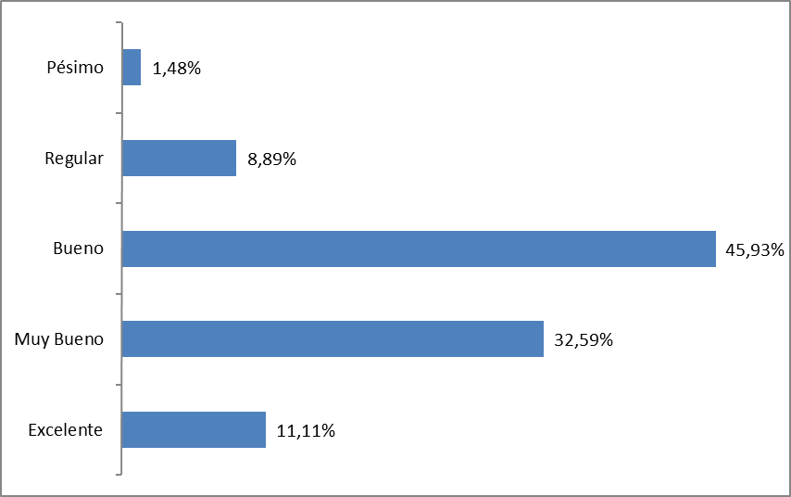
Cómo califica el nivel de desempeño del personal de Contabilidad y
Finanzas?
 | Frecuencia | Porcentaje
Excelente | 15 | 11,11%
Muy Bueno | 44 | 32,59%
Bueno | 62 | 45,93%
Regular | 12 | 8,89%
Pésimo | 2 | 1,48%
Total | 135 | 100,00%
Fuente: Encuestas

Slide 28
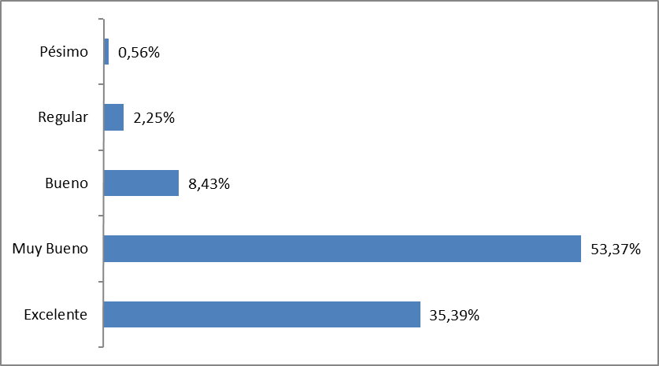
En qué nivel de uso tecnológico se encuentra su empresa (equipos,
Software, uso de redes sociales, página web, entre otras?
 | Frecuencia | Porcentaje
Muy Alto | 63 | 35,39%
Alto | 95 | 53,37%
Moderado | 15 | 8,43%
Bajo | 4 | 2,25%
Muy Bajo | 1 | 0,56%
Total | 178 | 100,00%
Fuente: Encuestas

Slide 29
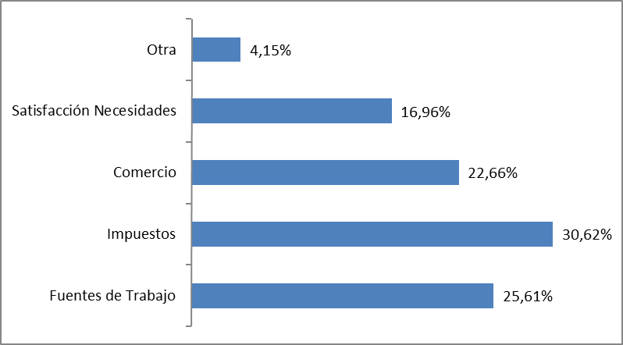
Cómo contribuye su empresa al desarrollo económico y social en su
ciudad?
 | Frecuencia | Porcentaje
Fuentes de Trabajo | 148 | 25,61%
Impuestos | 177 | 30,62%
Comercio | 131 | 22,66%
Satisfacción Necesidades | 98 | 16,96%
Otra | 24 | 4,15%
Total | 578 | 100,00%
Fuente: Encuestas

Slide 30
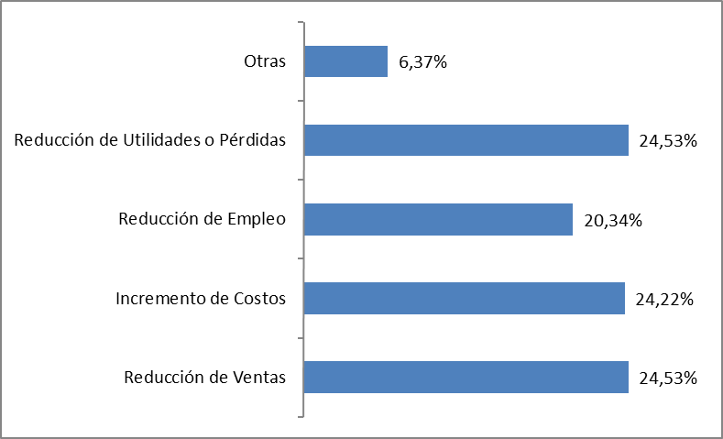
En qué factor afecta su negocio?
 | Frecuencia | Porcentaje
Reducción de Ventas | 158 | 24,53%
Incremento de Costos | 156 | 24,22%
Reducción de Empleo | 131 | 20,34%
Reducción de Utilidades o Pérdidas | 158 | 24,53%
Otras | 41 | 6,37%
Total | 644 | 100,00%
Fuente: Encuestas

Slide 31
PROPUESTA

Slide 32
GESTIÓN ADMINISTRATIVA DE LAS PYMES DEL SECTOR SUR DEL DMQ.
PLANIFICACIÓN
No. | FACTOR | ESTADO PYME | NIVEL
1 | PLAN ESTRATÉGICO | El 67.98% cuentan con un Plan Estratégico. | MEDIO
2 | PLAN CAPACITACIÓN | El 72.47% de las empresas que se encuestaron cuentan con el diseño de planes de capacitación empresarial. | ALTO
3 | OBJETIVOS FINANCIEROS | El 67.98% de la muestra fijan objetivos financieros para sus empresas | ALTO
4 | FIJACIÓN DE METAS | Las PYMES que fijan objetivos financieros, lo hacen principalmente sobre metas de ganancias el 33.88%, un 28.10% se enfoca en otros indicadores, el 25.62% sobre las ventas, y el 12.40% fijan objetivos financieros sobre sus gastos como prioridad | ALTO
5 | PERÍODOS DE FIJACIÓN OBJETIVOS | Un 44.63% de la muestra que posee objetivos financieros los formula de manera anual, mientras que el 46.28% lo hace de manera mensual | ALTO
6 | ELABORACIÓN PRESUPUESTOS | El 52.81% de las PYMES que se encuestaron como parte de la de la muestra si elaboran presupuestos | MEDIO
7 | TOMA DE DECISIONES | El 100% de empresas que analizan estados financieros y los utilizan para la toma de decisiones | ALTO

Slide 33
GESTIÓN ADMINISTRATIVA DE LAS PYMES DEL SECTOR SUR DEL DMQ.
ORGANIZACIÓN
No. | FACTOR | ESTADO PYME | NIVEL
1 | DEPARTAMENTO CONTABLE FINANCIERO | El 75.84% de las empresas poseen un departamento o unidad de finanzas o contabilidad. | ALTO
2 | MANUAL DE FUNCIONES | El 74.81% de las empresas cuentan con un manual de funciones para el desarrollo de las actividades contables y / o financieras. | ALTO
3 | ASESORÍA EXTERNA | El 45.93% de la empresas contratan personal externo especializado en contabilidad para la elaboración de estados financieros, y declaraciones tributarias. | MEDIO
4 | SISTEMA INFORMÁTICO | El 80.74% de las empresas cuentan con algún sistema informático para el desarrollo de su contabilidad y financiero. | ALTO
5 | TAMAÑO POR NÚMERO DE PERSONAL | Un 39.89% de las empresas que fueron encuestadas se encuentran en la categoría de Pequeña Empresa y el 43.82% en Mediana Empresa, en su mayor concentración. | MEDIO
6 | ELABORACIÓN ESTADOS FINANCIEROS | El 89.33% de las empresas del Sector Sur en la ciudad de Quito si elaboran los estados financieros, apenas un 10.67% no lo hacen y básicamente son las microempresas y talleres artesanales | ALTO
7 | ANÁLISIS FINANCIERO | El 65.41% de las empresas que se encuestaron en el sur del DMQ si realizan algún tipo de análisis financiero | ALTO

Slide 34
GESTIÓN ADMINISTRATIVA DE LAS PYMES DEL SECTOR SUR DEL DMQ.
DIRECCIÓN
No. | FACTOR | ESTADO PYME | NIVEL
1 | PROPIEDAD | Un 73.60% son empresas de estructura familiar. | ALTO
2 | INCENTIVOS | El 72,47% de las empresas si cuentan con algún tipo de sistema de incentivos para su personal. | ALTO
3 | ACTIVIDAD | El 42.19% son empresas de tipo comercial, el 34.27% de servicios y un 18.54% están dedicadas a la industria, en el Distrito Metropolitano de Quito, sector sur. | NO APLICA
4 | VIDA EMPRESARIAL EN EL MERCADO | Las PYMES en el Sur del se concentran en edades superiores a los 10 años y más, con un amplio 45.51% de empresas que se ubican en el rango entre 16 y 20 años | ALTO

Slide 35
GESTIÓN ADMINISTRATIVA DE LAS PYMES DEL SECTOR SUR DEL DMQ.
CONTROL
No. | FACTOR | ESTADO PYME | NIVEL
1 | EVALUACIÓN PLAN ESTRATÉGICO | El 75.21% de las empresas que cuentan con un Plan estratégico formal si realizan un seguimiento y evaluación para el cumplimiento del mismo. | ALTO
2 | EVALUACIÓN DE DESEMPEÑO | El 72,47% de las empresas cuentan con algún tipo de sistema de evaluación del desempeño de su personal. | ALTO
3 | AUDITORÍA | El 58.43% realizan Auditorías como un instrumento de apoyo y control para la gestión. | MEDIO
4 | DESEMPEÑO PERSONAL CONTABLE FINANCIERO | La evaluación del personal de contabilidad interno de la empresa, se concentra en los niveles de Muy Bueno y Bueno, con un 32.59% y un 45.93% respectivamente. | ALTO
5 | CALIDAD DE PRODUCTOS / SERVICIOS | Se concentran en los niveles de Excelente y Muy Bueno con un 35.39% y un 53.37% respectivamente. | ALTO
6 | RENTABILIDAD | El 77.69% de las PYMES, realizan evaluaciones de la rentabilidad que tiene el negocio, un 22.31% no lo hacen técnicamente, se fijan sólo en las utilidades. | ALTO
7 | LIQUIDEZ | El 77.69% de las PYMES realizan evaluaciones de la liquidez | ALTO
8 | ESTÁNDAR DE COMPARACIÓN METAS FINANCIERAS | El 36.58% de las realizan evaluaciones de la rentabilidad de sus negocios comparando sus niveles de rendimiento con los objetivos planteados, también en un 35.02% se comparan la eficiencia con otros períodos de la misma empresa, y el 17.51% lo hacen con la competencia. | ALTO

Slide 36
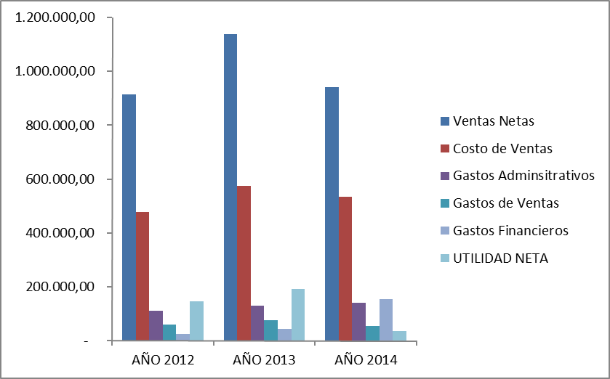
GESTIÓN FINANCIERA DE LAS PYMES DEL SECTOR SUR DEL DMQ.
ESTADO DE PÉRDIDAS Y GANANCIAS PROMEDIO (POR PYME)
 | 2012 | 2013 | 2014
Ventas Netas | 915.423,98 | 1.138.146,63 | 941.816,34
Costo de Ventas | 478.642,11 | 574.418,40 | 533.749,57
UTILIDAD BRUTA | 436.781,87 | 563.728,24 | 408.066,77
Gastos Administrativos | 111.542,18 | 129.567,40 | 140.762,02
Gastos de Ventas | 60.245,78 | 75.975,95 | 55.462,45
UTILIDAD OPERACIONAL | 264.993,91 | 358.184,89 | 211.842,30
Gastos Financieros | 24.564,46 | 44.216,03 | 153.920,71
UTILIDAD ANTES IR Y PT | 240.429,45 | 313.968,86 | 57.921,59
15% PT | 36.064,42 | 47.095,33 | 8.688,24
IR | 57.703,07 | 75.352,53 | 13.901,18
UTILIDAD NETA | 146.661,96 | 191.521,01 | 35.332,17

Slide 37
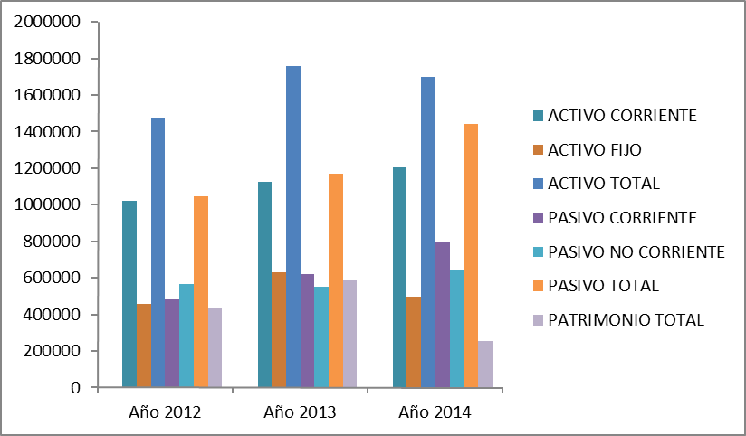
GESTIÓN FINANCIERA DE LAS PYMES DEL SECTOR SUR DEL DMQ.
BALANCE GENERAL PROMEDIO (POR PYME)
 |  | 2012 | 2013 | 2014
Activos Corrientes
Caja | 154.235,61 |  | 219.862,86 | 135.237,65
Inventarios | 350.220,10 |  | 334.145,00 | 387.608,20
Cuentas por Cobrar | 516.258,44 |  | 573.614,75 | 679.217,23
ACTIVO CORRIENTE | 1.020.714,15 |  | 1.127.622,61 | 1.202.063,07
ACTIVO FIJO | 455.328,53 |  | 632.496,86 | 496.573,29
ACTIVO TOTAL | 1.476.042,68 |  | 1.760.119,47 | 1.698.636,36
Pasivos | - |  | - | -
PASIVO CORRIENTE | 480.125,40 |  | 618.929,65 | 796.005,43
PASIVO NO CORRIENTE | 564.125,15 |  | 552.165,70 | 646.089,08
PASIVO TOTAL | 1.044.250,55 |  | 1.171.095,35 | 1.442.094,51
Patrimonio | - |  | - | -
Capital | 285.130,17 |  | 397.503,12 | 221.209,68
Utilidades | 146.661,96 |  | 191.521,01 | 35.332,17
PATRIMONIO TOTAL | 431.792,13 |  | 589.024,12 | 256.541,85
PASIVO Y PATRIMONIO | 1.476.042,68 |  | 1.760.119,47 | 1.698.636,36

Slide 38
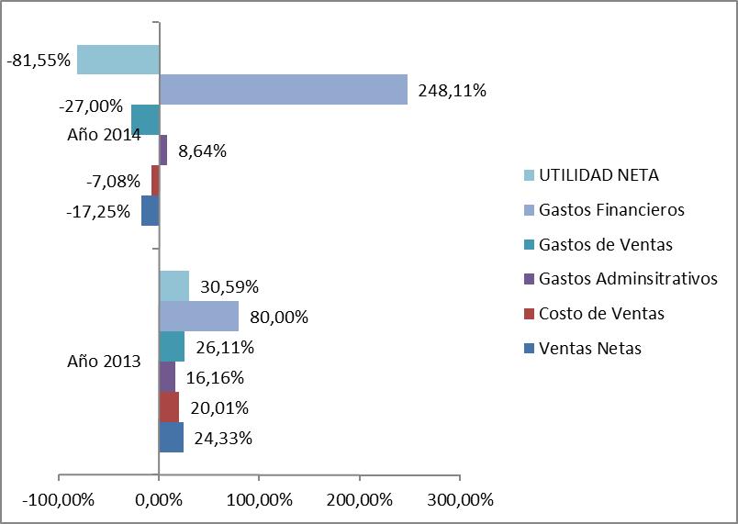
GESTIÓN FINANCIERA DE LAS PYMES DEL SECTOR SUR DEL DMQ.
ESTADOS DE RESULTADOS HORIZONTAL
 | 2013 | 2014
Ventas Netas | 24,33% | -17,25%
Costo de Ventas | 20,01% | -7,08%
UTILIDAD BRUTA | 29,06% | -27,61%
Gastos Administrativos | 16,16% | 8,64%
Gastos de Ventas | 26,11% | -27,00%
UTILIDAD OPERACIONAL | 35,17% | -40,86%
Gastos Financieros | 80,00% | 248,11%
UTILIDAD ANTES IR Y PT | 30,59% | -81,55%
15% PT | 30,59% | -81,55%
IR | 30,59% | -81,55%
UTILIDAD NETA | 30,59% | -81,55%

Slide 39
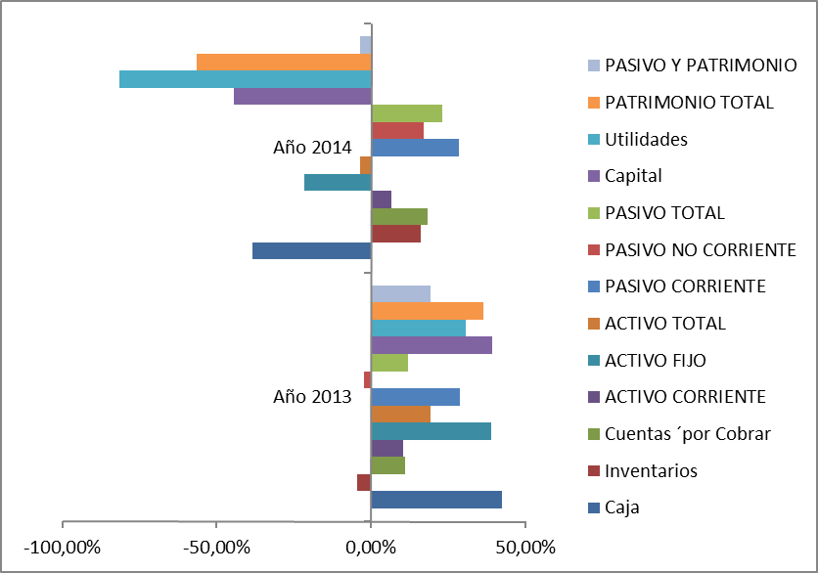
GESTIÓN FINANCIERA DE LAS PYMES DEL SECTOR SUR DEL DMQ.
BALANCE GENERAL HORIZONTAL
 | 2013 | 2014
Activos Corrientes
Caja | 42,55% | -38,49%
Inventarios | -4,59% | 16,00%
Cuentas ´por Cobrar | 11,11% | 18,41%
ACTIVO CORRIENTE | 10,47% | 6,60%
ACTIVO FIJO | 38,91% | -21,49%
ACTIVO TOTAL | 19,25% | -3,49%
Pasivos
PASIVO CORRIENTE | 28,91% | 28,61%
PASIVO NO CORRIENTE | -2,12% | 17,01%
PASIVO TOTAL | 12,15% | 23,14%
Patrimonio
Capital | 39,41% | -44,35%
Utilidades | 30,59% | -81,55%
PATRIMONIO TOTAL | 36,41% | -56,45%
PASIVO Y PATRIMONIO | 19,25% | -3,49%

Slide 40
GESTIÓN FINANCIERA DE LAS PYMES DEL SECTOR SUR DEL DMQ.
BALANCE GENERAL HORIZONTAL
 | 2013 | 2014
Activos Corrientes
Caja | 42,55% | -38,49%
Inventarios | -4,59% | 16,00%
Cuentas ´por Cobrar | 11,11% | 18,41%
ACTIVO CORRIENTE | 10,47% | 6,60%
ACTIVO FIJO | 38,91% | -21,49%
ACTIVO TOTAL | 19,25% | -3,49%
Pasivos
PASIVO CORRIENTE | 28,91% | 28,61%
PASIVO NO CORRIENTE | -2,12% | 17,01%
PASIVO TOTAL | 12,15% | 23,14%
Patrimonio
Capital | 39,41% | -44,35%
Utilidades | 30,59% | -81,55%
PATRIMONIO TOTAL | 36,41% | -56,45%
PASIVO Y PATRIMONIO | 19,25% | -3,49%

Slide 41
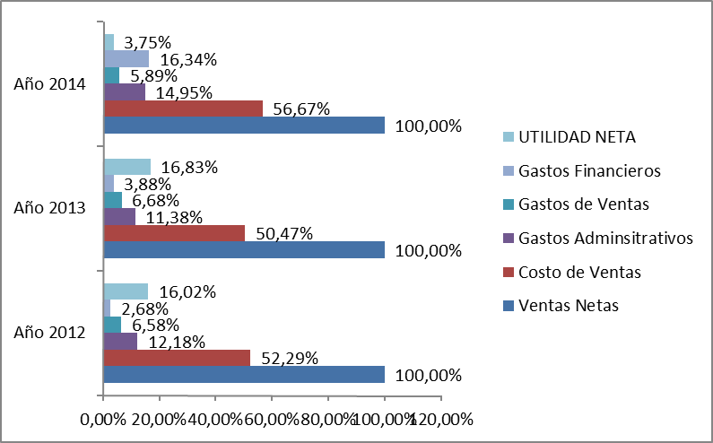
GESTIÓN FINANCIERA DE LAS PYMES DEL SECTOR SUR DEL DMQ.
ESTADO DE RESULTADOS VERTICAL
 | 2012 | 2013 | 2014
Ventas Netas | 100,00% | 100,00% | 100,00%
Costo de Ventas | 52,29% | 50,47% | 56,67%
UTILIDAD BRUTA | 47,71% | 49,53% | 43,33%
Gastos Administrativos | 12,18% | 11,38% | 14,95%
Gastos de Ventas | 6,58% | 6,68% | 5,89%
UTILIDAD OPERACIONAL | 28,95% | 31,47% | 22,49%
Gastos Financieros | 2,68% | 3,88% | 16,34%
UTILIDAD ANTES IR Y PT | 26,26% | 27,59% | 6,15%
15% PT | 3,94% | 4,14% | 0,92%
IR | 6,30% | 6,62% | 1,48%
UTILIDAD NETA | 16,02% | 16,83% | 3,75%

Slide 42
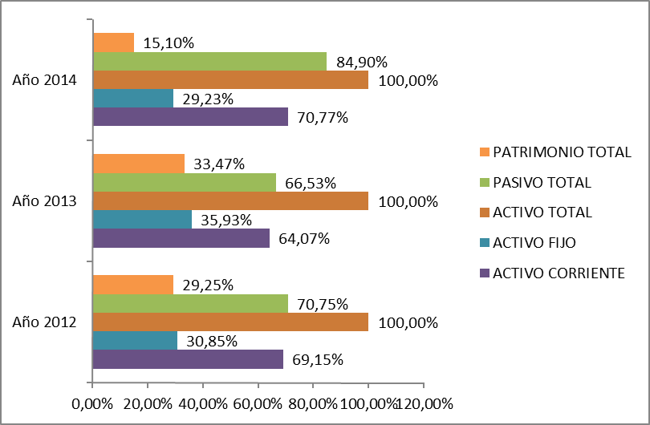
GESTIÓN FINANCIERA DE LAS PYMES DEL SECTOR SUR DEL DMQ.
BALANCE GENERAL VERTICAL
 | 2012 | 2013 | 2014
Activos Corrientes
Caja | 10,45% | 12,49% | 7,96%
Inventarios | 23,73% | 18,98% | 22,82%
Cuentas ´por Cobrar | 34,98% | 32,59% | 39,99%
ACTIVO CORRIENTE | 69,15% | 64,07% | 70,77%
ACTIVO FIJO | 30,85% | 35,93% | 29,23%
ACTIVO TOTAL | 100,00% | 100,00% | 100,00%
Pasivos
PASIVO CORRIENTE | 32,53% | 35,16% | 46,86%
PASIVO NO CORRIENTE | 38,22% | 31,37% | 38,04%
PASIVO TOTAL | 70,75% | 66,53% | 84,90%
Patrimonio
Capital | 19,32% | 22,58% | 13,02%
Utilidades | 9,94% | 10,88% | 2,08%
PATRIMONIO TOTAL | 29,25% | 33,47% | 15,10%
PASIVO Y PATRIMONIO | 100,00% | 100,00% | 100,00%

Slide 43
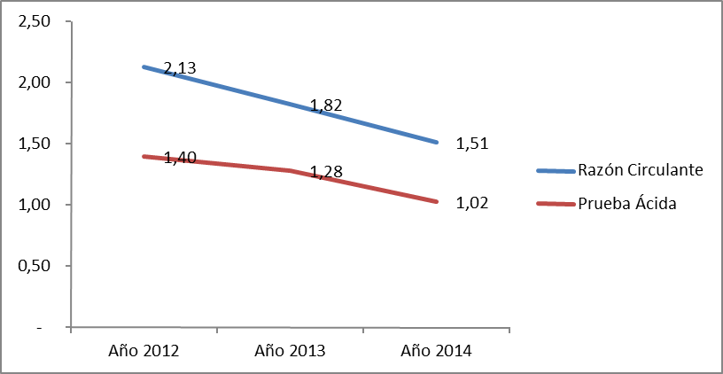
GESTIÓN FINANCIERA DE LAS PYMES DEL SECTOR SUR DEL DMQ.
LIQUIDEZ
LIQUIDEZ | Año 2012 | Año 2013 | Año 2014
Razón Circulante | 2,13 | 1,82 | 1,51
Prueba Ácida | 1,40 | 1,28 | 1,02
Capital Neto de Trabajo | 540.588,75 | 508.692,96 | 406.057,65

Slide 44
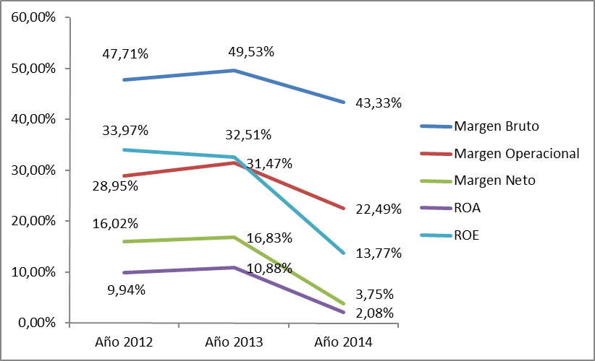
GESTIÓN FINANCIERA DE LAS PYMES DEL SECTOR SUR DEL DMQ.
RENTABILIDAD
RENTABILIDAD | Año 2012 | Año 2013 | Año 2014
Margen Bruto | 47,71% | 49,53% | 43,33%
Margen Operacional | 28,95% | 31,47% | 22,49%
Margen Neto | 16,02% | 16,83% | 3,75%
ROA | 9,94% | 10,88% | 2,08%
ROE | 33,97% | 32,51% | 13,77%

Slide 45
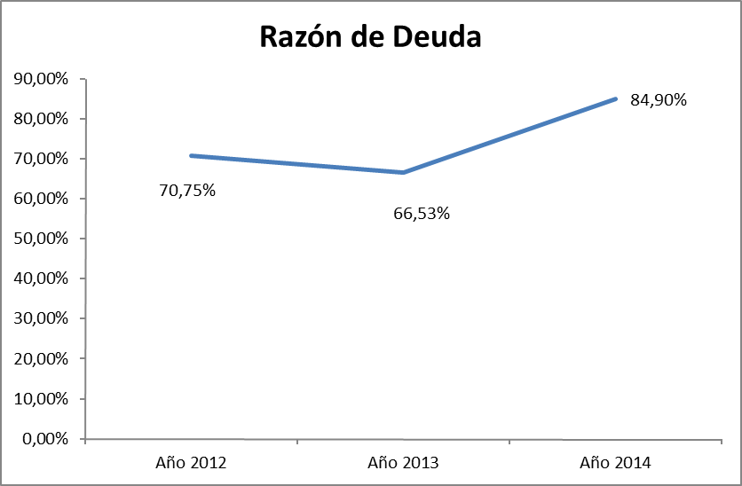
GESTIÓN FINANCIERA DE LAS PYMES DEL SECTOR SUR DEL DMQ.
DEUDA
ENDEUDAMIENTO | Año 2012 | Año 2013 | Año 2014
Razón de Deuda | 70,75% | 66,53% | 84,90%
Cobertura de Intereses | 10,79 | 8,10 | 1,38

Slide 46
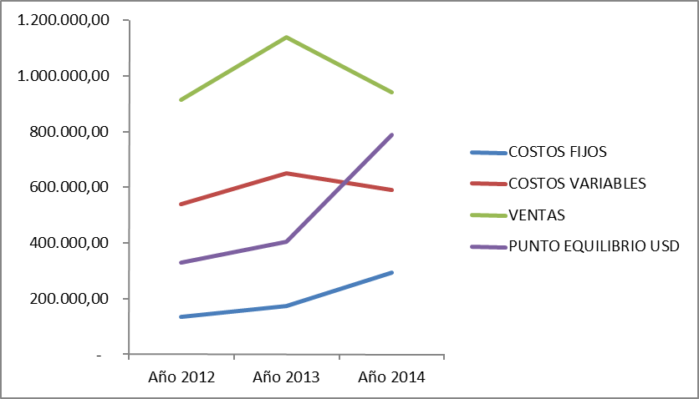
GESTIÓN FINANCIERA DE LAS PYMES DEL SECTOR SUR DEL DMQ.
PUNTO DE EQUILIBRIO
PUNTO DE EQUILIBRIO | Año 2012 | Año 2013 | Año 2014
COSTOS FIJOS | 136.106,64 | 173.783,42 | 294.682,73
Gastos administrativos | 111.542,18 | 129.567,40 | 140.762,02
Gastos Financieros | 24.564,46 | 44.216,03 | 153.920,71
COSTOS VARIABLES | 538.887,89 | 650.394,35 | 589.212,02
Costo de Ventas | 478.642,11 | 574.418,40 | 533.749,57
Gastos de Ventas | 60.245,78 | 75.975,95 | 55.462,45
VENTAS | 915.423,98 | 1.138.146,63 | 941.816,34
PUNTO EQUILIBRIO USD | 330.898,65 | 405.515,31 | 787.106,10
% | 36,15% | 35,63% | 83,57%

